Slide 1
LA LETTERA E LA DIVISIONE IN SILLABE
ITALIANO - RELIGIONE
BUONGIORNO BAMBINI
OGGI SCRIVIAMO UNA LETTERA , CONSOLIDIAMO LA DIVISIONE IN SILLABE
Ins. Vincenza Mele e Imma Vitiello
Classe 2° E Siciliano

Slide 2
Leggi ad alta voce Lettera scritta da Paolo al suo amico Eugenio

Slide 3
Scrivi una lettera ai tuoi amici o a un tuo amico
( LUOGO E DATA)
Pomigliano D’Arco, 22 ottobre 2020
CARI AMICI/O
Messaggio
FIRMA DEL MITTENTE

Slide 4
COPIA DIETRO ALLA BUSTA
Il destinatario (cioè chi la riceve)
Copia
Alla classe 2° E della Scuola Siciliano
Ins. Vincenza Mele e Imma Vitiello
Via Antonio Gramsci Pomigliano D’Arco
80038 Napoli

Slide 5
Copia la regola e racchiudila in una nuvoletta poi copia le parole e dividile in sillabe

Slide 6
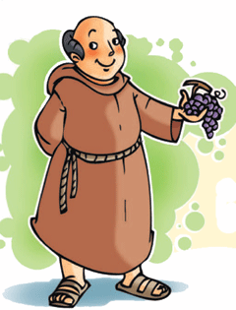
RELIGIONE CATTOLICA
IL CERCHIO DELLA FELICITÀ E DELLA GIOIA

Slide 7
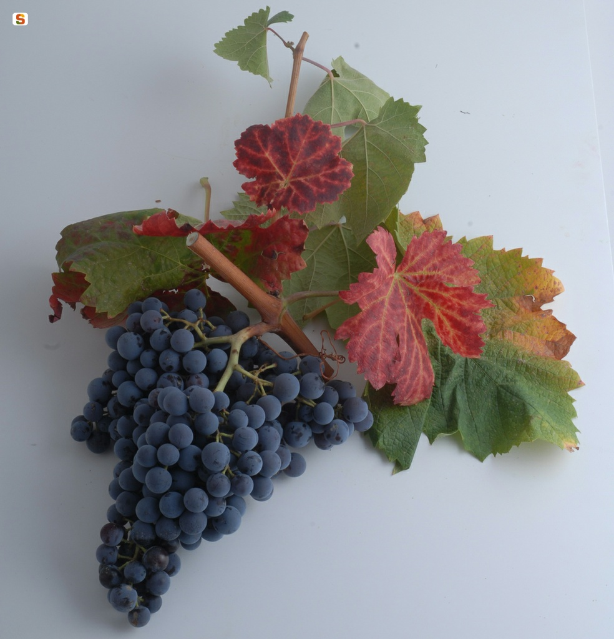
Autore Bruno Ferrero - Libro Quaranta Storie nel Deserto Un giorno, non molto tempo fa, un contadino si presentò alla porta di un convento e bussò energicamente. Quando il frate portinaio aprì la porta di quercia, il contadino gli mostrò, sorridendo, un magnifico grappolo d'uva. "Frate Portinaio", disse il contadino, "sai a chi voglio regalare questo grappolo d'uva che è il più bello della mia vigna?". "Forse all'abate o a qualche padre del convento". "No, a te!".

Slide 8
"A me?". Il frate portinaio arrossì tutto per la gioia."Lo vuoi dare proprio a me?". "Certo, perchè mi hai sempre trattato con amicizia e mi hai aiutato quando te lo chiedevo. Voglio che questo grappolo d'uva ti dia un po' di gioia". La gioia semplice e schietta che vedeva sul volto del frate portinaio illuminava anche lui. Il frate portinaio mise il grappolo d'uva bene in vista e lo rimirò per tutta la mattina. Era veramente un grappolo stupendo. Ad un certo punto gli venne un'idea: "Perchè non porto questo grappolo all'abate per dare un po' di gioia anche a lui?". Prese il grappolo e lo portò all'abate.

Slide 9
L'abate ne fu sinceramente felice. Ma si ricordò che c'era nel convento un vecchio frate ammalato e pensò: "Porterò a lui il grappolo, così si solleverà un poco". Così il grappolo d'uva emigrò di nuovo. Ma non rimase a lungo nella cella del frate ammalato. Costui pensò, infatti che il grappolo avrebbe fatto la gioia del frate cuoco, che passava le giornate a sudare sui fornelli, e glielo mandò. Ma il frate cuoco lo diede al frate sagrestano (per dare un po' di gioia anche a lui), questi lo portò al frate più giovane del convento, che lo portò ad un altro, che pensò bene di darlo ad un altro. Finchè, di frate in frate, il grappolo d'uva tornò al frate portinaio (per portargli un po' di gioia). Così fu chiuso il cerchio. Un cerchio di gioia.

Slide 10
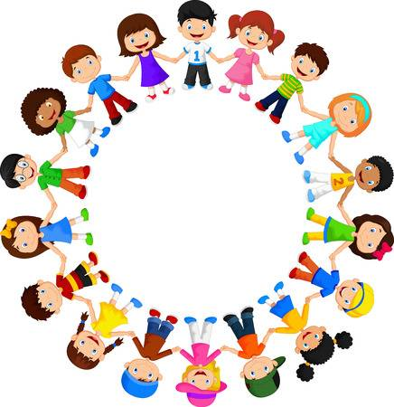
Non aspettare che inizi qualche altro.
Tocca a te, oggi, cominciare un cerchio di gioia.
Prova ad illustrarlo.
Buon lavoro!

Slide 11
BUON LAVORO

